Slide 1

АКЦИЯ «СПОРТ – АЛЬТЕРНАТИВА ПАГУБНЫМ ПРИВЫЧКАМ»
«Здоровьесберегающие технологии
РОССИЯ
с. Починки, улица Советская дом 11, Нижегородская область.
МК ДОУ Починковский д/с №8
Кошкина Г.И. воспитатель
с. Починки, 2015 г.

Slide 2
Актуальность
Актуальность проблемы сохранения здоровья очевидно: среда существования современного человека становится всё более техногенной, экологическая обстановка ухудшается, изменяется привычки людей. Поэтому задача сохранения и укрепления здоровья детей была и будет приоритетной в деятельности любого дошкольного учреждения.
Здоровье рассматривается как полное физическое, психическое и социальное благополучие, как гармоничное состояние организма, которое позволяет человеку быть активным в своей жизни, добиваться успехов в различной деятельности.
Для достижения гармонии с природой, самим собой необходимо учиться заботится о своём здоровье с детства. Очень важным по сегодняшний день является формирование у детей дошкольного возраста мотивов, понятий, убеждений в необходимости сохранение своего здоровья и укрепление его с помощью приобщения к здоровому образу жизни, поэтому работа проводимая в рамках акции «Я выбираю спорт, как альтернативу пагубным привычкам является важным звеном в воспитательно - образовательном процессе ДОУ.

Slide 3
Цель здоровьесберегающих, образовательных технологий приобщить детей подростков и родителей к здоровому образу жизни
формирования у детей стремления к физическому совершенствованию;
Привлечь внимание детей и взрослых к регулярным занятиям физической культуры.
Обеспечить дошкольнику возможность сохранения здоровья
Сформировать у него необходимые знания, умения и навыки по ЗОЖ
Научить использовать полученные знания в повседневной жизни

Slide 4
Здоровьесберегающие технологии
целостная система воспитательно-
оздоровительных, коррекционных
и профилактических мер
которые осуществляются
в процессе взаимодействия
ребенка ребенка и ребенка и
педагога родителей доктора

Slide 5
Технологии сохранения и стимулирования здоровья:
Динамические паузы
Подвижные и спортивные игры
Релаксация
Пальчиковая гимнастика
Гимнастика для глаз
Дыхательная гимнастика
Гимнастика бодрящая

Slide 6
«Забота о здоровье детей- это важнейший труд воспитателя.
От жизнерадостности, бодрости детей зависит их духовная жизнь, мировоззрение, умственное развитие, прочность знаний и самое главное вера в свои силы.
В.А.Сухомлинский

Slide 7
Здоровье – это состояние полного физического, психического и социального благополучия, а не просто отсутствие болезней или физических дефектов.
( Всемирная организация здравоохранения)

Slide 8
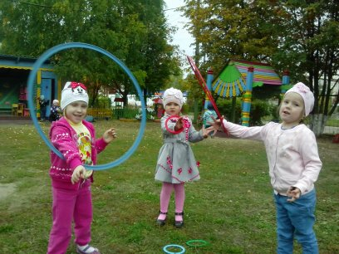
Подвижные и спортивные игры
Как часть физкультурного занятия, на прогулке, в групповой комнате - малой со средней степенью подвижности.

Slide 9
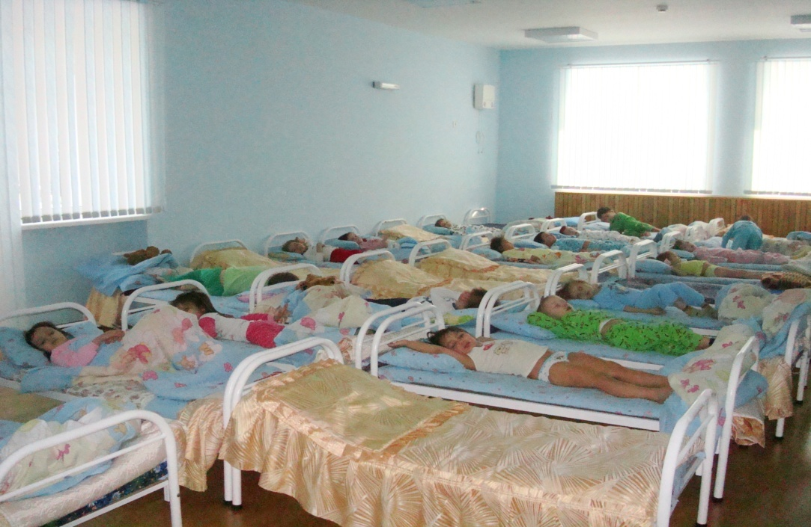
Релаксация
используется спокойная классическая музыка (Чайковский, Рахманинов), звуки природы
Тише, тише, тишина! Разговаривать нельзя!
Мы устали – надо спать – ляжем тихо на кровать, и тихонько будем спать.
Будто мы лежим на траве… На зелёной мягкой травке…
Греет солнышко сейчас, руки тёплые у нас.
Жарче солнышко пригрело – и ногам тепло, и телу.
Дышится легко, вольно, глубоко

Slide 10
Пальчиковая гимнастика
Разотру ладошки сильно,
Каждый пальчик покручу.
Поздороваюсь со всеми,
Никого не обойду.

Slide 11
Гимнастика для глаз
Ежедневно по 3-5 мин. в любое свободное время; в зависимости от интенсивности зрительной нагрузки

Slide 12
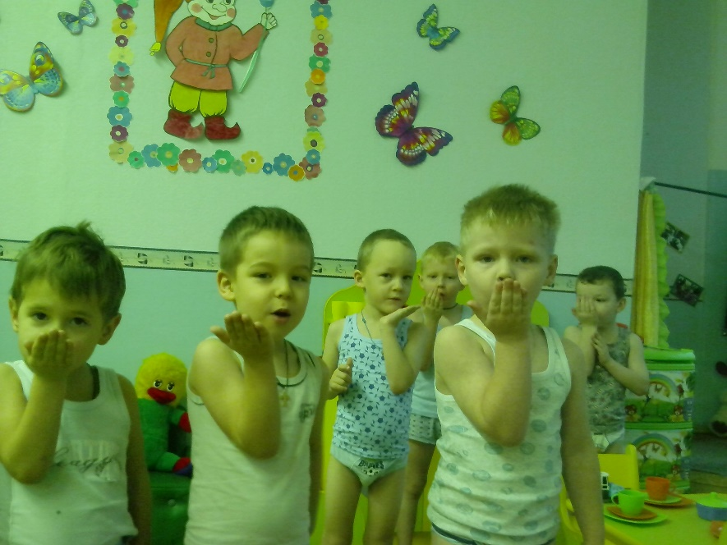
Дыхательная гимнастика
Активизируется кислородный обмен во всех тканях организма, что способствует нормализации и оптимизации его работы в целом.
Проводится в различных формах физкультурно-оздоровительной работы.

Slide 13
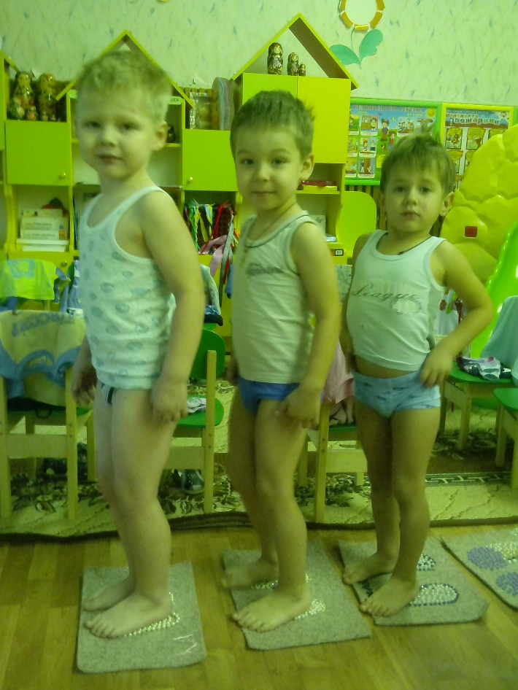
Гимнастика бодрящая
проводится после дневного сна, форма проведения различна: упражнения
на кроватках, обширное умывание,
ходьба по коврикам «здоровья» и т.д.

Slide 14
Утренняя гимнастика
Точно знаем: по утрам
Взрослым всем и малышам
Чтоб стать сильным и здоровым,
Не болеть и быть весёлым,
Надо быстро просыпаться и зарядкой заниматься.

Slide 15
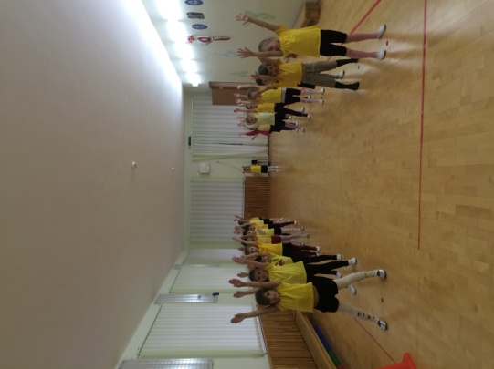
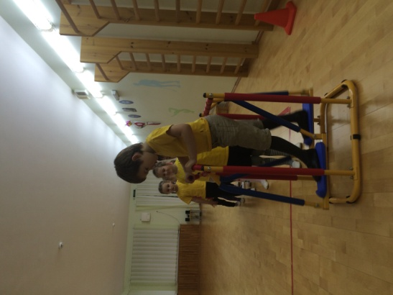
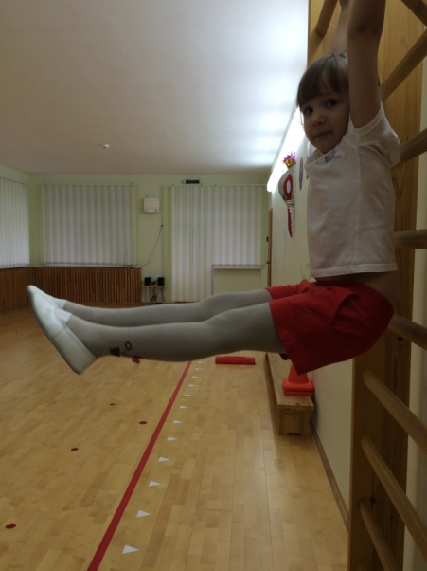
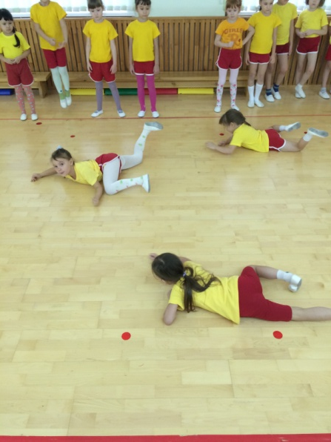
Физкультурные занятия
Занятия проводятся в соответствии программой, по которой работает ДОУ

Slide 16
Самомассаж
Благоприятствует психоэмо- циональной устойчивости к фи- зическому здоровью, тонизиру- ет весь организм. Самомассаж проводится в игровой форме ежедневно, в виде пятиминутно- го занятия или в виде динами ческой паузы на занятиях.

Slide 17
ОБУЧАЮЩИЕ УРОКИ
С РОДИТЕМИ:
Помогут формировать и поддерживать интерес к оздоровлению как самих себя так и детей. Вырастить крепкую, здоровую семью;
Способствовать пропаганде здорового образа жизни;
повышать мотивацию взрослых
к совершенствованию физических и
волевых качеств, готовности к труду
и защите Отечества.

Slide 18
Спасибо за внимание!

